Slide 1
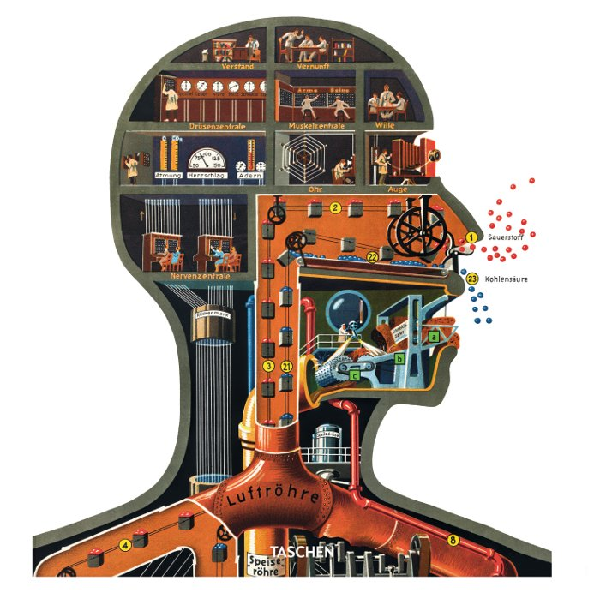
Metodika XI.
Kulturní paměť lieux de mémoire
Kulturní paměť - a její poltické využití II.

Slide 2
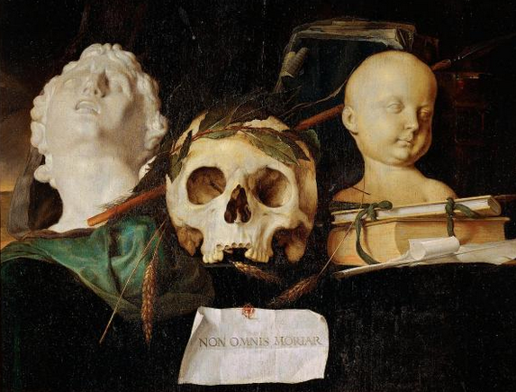
Úkoly 1.11.
Najděte příklad k ‚vašemu‘ textu
- (obrázek, článek, pamětní místo, výročí atd.) který prokazuje hlavní teze
- Zamyslete se nad dalšími možnostmi jeho výkladu
- Představte vaše úvahy v semináři (max 10. Min)
2. Timothy Snyder: Ukraine holds the future
- přečtěte si text; jak zapadá do tématiky kulturní paměti?
3. Perlička: kontroverze ‚Kralovec‘
- přečtěte si text Lukáše Reinigera (Echo24: https://echo24.cz/a/SuKEM/analyza-kralovec
-kaliningrad-maji-cesi-poklekavat-kvuli-vyvrazdovani-prusu)
- porovnejte ho s textem Ondřeje Slačálka (A2larm: https://a2larm.cz/2022/10/ano-take-jsme
-byli-krizaci-je-to-duvod-ke-studu-ne-k-hrdosti/)

Slide 3
Úkoly 1.11.
Najděte příklad k ‚vašemu‘ textu
- (obrázek, článek, pamětní místo, výročí atd.) který prokazuje hlavní teze
- Zamyslete se nad dalšími možnostmi jeho výkladu
- Představte vaše úvahy v semináři (max 10. Min)
2. Timothy Snyder: Ukraine holds the future
- přečtěte si text; jak zapadá do tématiky kulturní paměti?
3. Perlička: kontroverze ‚Kralovec‘
- přečtěte si text Lukáše Reinigera (Echo24: https://echo24.cz/a/SuKEM/analyza-kralovec
-kaliningrad-maji-cesi-poklekavat-kvuli-vyvrazdovani-prusu)
- porovnejte ho s textem Ondřeje Slačálka (A2larm: https://a2larm.cz/2022/10/ano-take-jsme
-byli-krizaci-je-to-duvod-ke-studu-ne-k-hrdosti/)

Slide 4
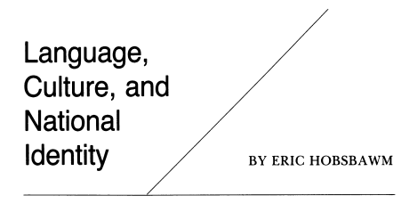
Kulturní paměť
Kulturní paměť je forma kolektivní paměti, kterou sdílí skupina lidí; je často uložena v předmětech, jako jsou muzea, historické památky ale třeba i v nemateriálních pozůstatcích, jakými a jazyk a kulturní symboly (knížky, písně, filmy atd.)
Plurilingvismus je základem moderní
státnosti
Angličtina jako ‚lingua
franca‘ nahrazující Latinu
Národní jazyk =
Politická konstrukce
původně k posílení
demokratických struktur
Lingvisticka homogenita v multietnických státech se dá dosáhnout pouze genocidou, vyhoštěním, potlačením
Je nutné rozlišovat mezi: přirozeným
Mluveným jazykem, psaným jazykem
a zkonstruovaným jazykem

Slide 5

Kulturní paměť
Kulturní paměť je forma kolektivní paměti, kterou sdílí skupina lidí; je často uložena v předmětech, jako jsou muzea, historické památky ale třeba i v nemateriálních pozůstatcích, jakými a jazyk a kulturní symboly (knížky, písně, filmy atd.)
Propaganda = výběr
Práce historika = vytváření dějin, výběr
ale podle vědecké metodiky
Autoritářské
vnímání dějin
Práce propagandisty = vytváření dějin, k podpoře vlastní vize (a vlastní metodiky
Vůdce, který vyjadřuje názor
většiny (‚lidu‘)
Vnímání dějin
postavené
na narativech
jednoznačnosti
Elity, které podporují jeho společenskou
vizi (finančně, mediálně)
Bezpečnostní aparát, který jistí řád
- Vyvolenost národa
- Národní = společenské
ctnosti (mravnost)
- Masovost
- Předurčenost společenského
postavení (řád)
- Teleologie
Médie, které předávají jednoznačnou
vizi
Lid…

Slide 6
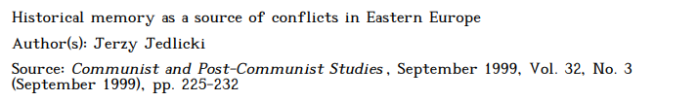
Kulturní paměť
Kulturní paměť je forma kolektivní paměti, kterou sdílí skupina lidí; je často uložena v předmětech, jako jsou muzea, historické památky ale třeba i v nemateriálních pozůstatcích, jakými a jazyk a kulturní symboly (knížky, písně, filmy atd.)
Vytváření historické paměti
ve střední Evropě
Katalog křivd, které byly učiněny druhými
národy
Transformace historických
Událostí na sjednocující mýty
Katalog křivd, které spáchaly
těmto národům
‚Sakralizace‘
Vnímání široké populace =
Převažující pohled na minulost
historici =
Vytváření několik alternativ
historického výkladu vedle sebe
Podle národa
Vnímání jedné
a totéž události
může být úplně
protikladné
Zájmové skupiny
Dnes: štěpení
Interpretací skrze
sociální médie
Jakmile chybí silná centrální moc,
dochází k štěpení diskurzu o historické paměti

Slide 7
Úkoly 1.11.
Najděte příklad k ‚vašemu‘ textu
- (obrázek, článek, pamětní místo, výročí atd.) který prokazuje hlavní teze
- Zamyslete se nad dalšími možnostmi jeho výkladu
- Představte vaše úvahy v semináři (max 10. Min)
2. Timothy Snyder: Ukraine holds the future
- přečtěte si text; jak zapadá do tématiky kulturní paměti?
3. Perlička: kontroverze ‚Kralovec‘
- přečtěte si text Lukáše Reinigera (Echo24: https://echo24.cz/a/SuKEM/analyza-kralovec
-kaliningrad-maji-cesi-poklekavat-kvuli-vyvrazdovani-prusu)
- porovnejte ho s textem Ondřeje Slačálka (A2larm: https://a2larm.cz/2022/10/ano-take-jsme
-byli-krizaci-je-to-duvod-ke-studu-ne-k-hrdosti/)

Slide 8
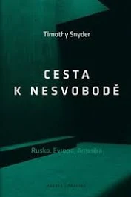

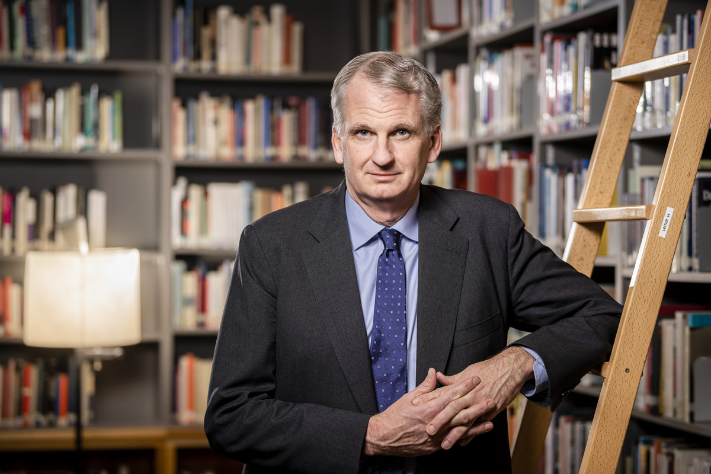
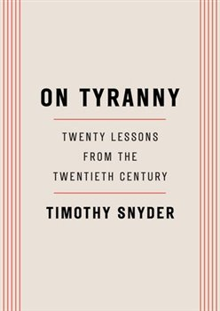
Kulturní paměť
Timothy Snyder
(*1969)
Americký historik, specializace na střední Evropu
(Yale, Institut für die Wissenschaften vom
Menschen, Vídeň)
Holokaust, totalitní režimy
Současná politika očima historika

Slide 9
Úkoly 1.11.
Najděte příklad k ‚vašemu‘ textu
- (obrázek, článek, pamětní místo, výročí atd.) který prokazuje hlavní teze
- Zamyslete se nad dalšími možnostmi jeho výkladu
- Představte vaše úvahy v semináři (max 10. Min)
2. Timothy Snyder: Ukraine holds the future
- přečtěte si text; jak zapadá do tématiky kulturní paměti?
3. Perlička: kontroverze ‚Kralovec‘
- přečtěte si text Lukáše Reinigera (Echo24: https://echo24.cz/a/SuKEM/analyza-kralovec
-kaliningrad-maji-cesi-poklekavat-kvuli-vyvrazdovani-prusu)
- porovnejte ho s textem Ondřeje Slačálka (A2larm: https://a2larm.cz/2022/10/ano-take-jsme
-byli-krizaci-je-to-duvod-ke-studu-ne-k-hrdosti/)

Slide 10
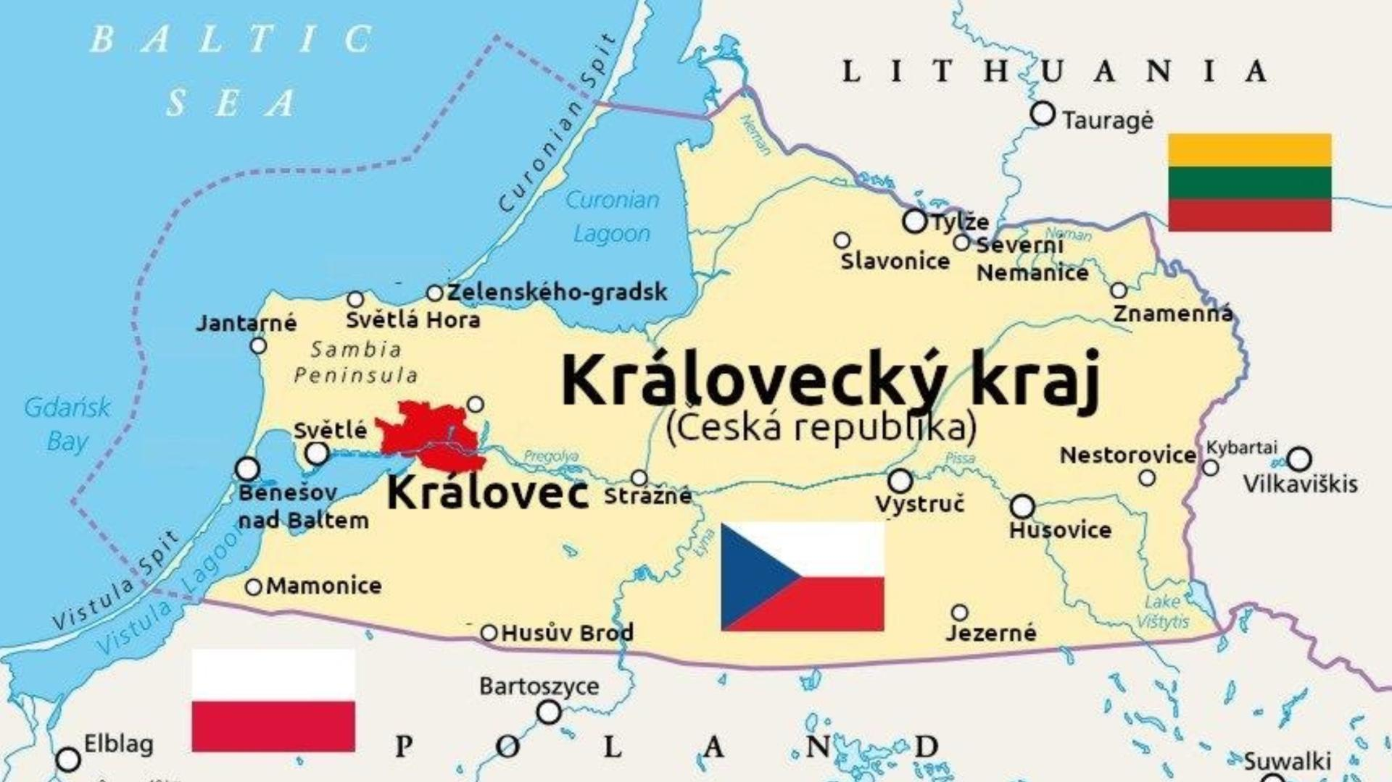
3. Perlička: kontroverze ‚Kralovec‘
- přečtěte si text Lukáše Reinigera (Echo24: https://echo24.cz/a/SuKEM/analyza-kralovec
-kaliningrad-maji-cesi-poklekavat-kvuli-vyvrazdovani-prusu)
- porovnejte ho s textem Ondřeje Slačálka (A2larm: https://a2larm.cz/2022/10/ano-take-jsme
-byli-krizaci-je-to-duvod-ke-studu-ne-k-hrdosti/)

Slide 11
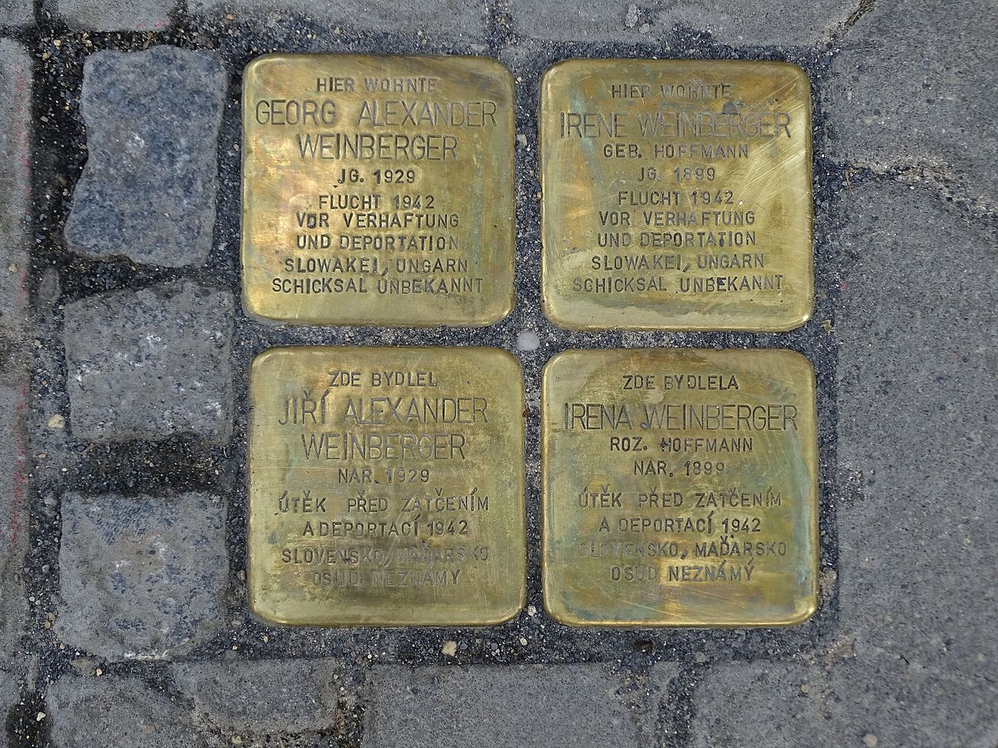
Úkoly 8.11.
1. ‚Vymyslete‘ si vlastní místo paměti (smíte využít existující příklad)
- Jak a kde by jste ho propagovali (obsah)?
- V čem vidíte jeho důležitost pro dnešek, na co navazuje?
- Pro které sociální skupiny je určen?
- Skrývá se v něm nějaká kontroverze? Jak se jí dá zabránit?
2. Jak se manipuluje veřejnost: Bernays, Manipulating Public opinion;
Eco, Ur-Fascism
3. Představit vlastní příklad

Slide 12
Úkoly 8.11.
1. ‚Vymyslete‘ si vlastní místo paměti (smíte využít existující příklad)
- Jak a kde by jste ho propagovali (obsah)?
- V čem vidíte jeho důležitost pro dnešek, na co navazuje?
- Pro které sociální skupiny je určen?
- Skrývá se v něm nějaká kontroverze? Jak se jí dá zabránit?
2. Jak se manipuluje veřejnost: Bernays, Manipulating Public opinion;
Eco, Ur-Fascism
3. Představit vlastní příklad – přespříště: porovnání několika pramenů

